Slide 1
LR分析法
第6章

Slide 2
移进-归约过程
单词序列 aaab 的分析
文法 G（S）:
（1）S → AB
（2）A → aA
（3）A → ε
（4）B → b
（5）B → bB

Slide 3
自底向上优先分析与自顶向下技术相比
功能较强大
原因在于推导和归约过程有如下差别：推导时仅观察
可推导出的输入串的一部分，而归约时可归约的输入
串整体已全部出现
利于出错处理
输入符号查看后才被移进
构造较复杂
手工构造有难度
但存在很好的自动构造技术
（如 Yacc 工具采用 LALR 分析技术）

Slide 4
LR(k)
由左向右地
处理输入串
向右看k个符号
规范推导的逆过程
如：LR(0)、SLR(1)、LR(1)、LALR(1)

Slide 5
6.1 LR分析概述
LR分析器模型
LR分析表
LR分析算法

Slide 6
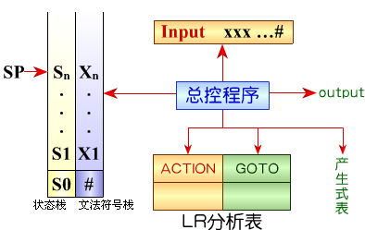
LR分析器模型

Slide 7
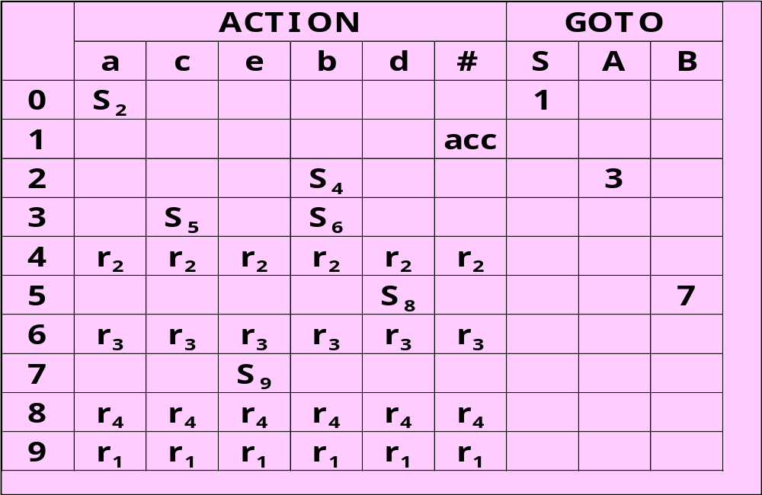
LR分析表
S_{j}：移进， e和j进栈
r_{k}：用产生式 (k)A→X_{m-r+1}X_{m-r+2}…X_{m}规约，且 S=GOTO[S’ ,A]进栈
acc：接受
出错
{
ACTION [i,e]=

Slide 8
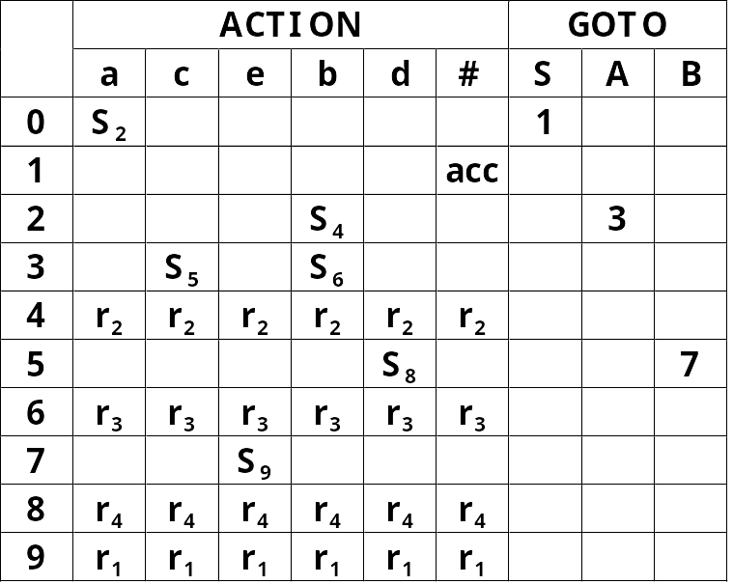
步骤
符号栈
输入符号串
动作
状态栈
ACTION
GOTO
1） # abbcde# 移进 0 S₂
2） #a bbcde# 移进 02 S₄
3） #ab bcde# 归约(A→b) 024 r₂ 3
4） #aA bcde# 移进 023 S₆
5） #aAb cde# 归约(A→Ab) 0236 r₃ 3
6） #aA cde# 移进 023 S₅
7） #aAc de# 移进 0235 S₈
8） # aAcd e# 归约(B→d) 02358 r₄ 7
9） #aAcB e# 移进 02357 S₉
10） #aAcBe # 归约(S→aAcBe) 023579 r₁ 1
11） #S # 接受 01 acc
对输入串abbcde#的LR分析过程
文法G[S]：
(1) S → aAcBe
(2) A → b
(3) A → Ab
(4) B → d

Slide 9
LR分析算法
置ip指向输入串w的第一个符号
令S为栈顶状态
a是ip指向的符号
loop
  if ACTION[S,a]=S_{j} then
  PUSH j,a /*进栈
  ip 前进 /*指向下一输入符号
  else if ACTION[S,a]=r_{k} /*第k条产生式为A→β
    pop |β| 项
    令当前栈顶状态为S’
    push GOTO[S’,A]和A /*进栈
    else if ACTION[s,a]=acc
    return /*成功
      else
      error
end loop

Slide 10
LR分析法特征
  符号栈中的符号是规范句型的前缀且不含句柄以后的任何符号(活前缀)。当它含有句柄时，称之为可规约前缀。
  分析决策依据：栈顶状态和现行输入符号
  存在识别活前缀的DFA

Slide 11
6.2 LR(0)分析
活前缀
识别活前缀的有限自动机
LR(0)分析表

Slide 12
定义6.1-活前缀
*
⇒
^{R}
⇒
^{R}
设S’ αAω αβω是文法G中的一个规范推导，如果符号串γ是αβ的前缀，则称是G的一个活前缀。
S’是对原文法扩充(S’→S) 增加的非终结符，以使S’不出现在任何产生式的右部，

Slide 13
可归前缀与活前缀
输入串abbcde
文法G[S]：
(1) S' → S[0]
(1) S → aAcBe[1]
(2) A → b[2]
(3) A → Ab[3]
(4) B → d[4]
S '⇒S[0]
⇒aAcBe[1]
⇒aAcd[4]e[1]
⇒aAb[3]cd[4]e[1]
⇒ab[2]b[3]cd[4]e[1]
活前缀
ε,S
ε,a,ab
ε ,a,aA,aAb
ε ,a,aA,aAc,aAcd
ε ,a,aA,aAc,aAcB,aAcBe
可归前缀
S[0]
ab[2]
aAb[3]
aAcd[4]
aAcBe[1]

Slide 14
6.2.2识别活前缀的有限自动机
LR分析需要构造识别活前缀的有穷自动机
  我们可以文法的终结符和非终结符都看成有穷自动机的输入符号，每次把一个符号进栈看成已识别过了该符号，同时状态进行转换，当识别到可归前缀时，相当于在栈中形成句柄，认为达到了识别句柄的终态。
活前缀
ε,S
ε,a,ab
ε ,a,aA,aAb
ε ,a,aA,aAc,aAcd
ε ,a,aA,aAc,aAcB,aAcBe
S
1
4
b
⇒
a
A
b
0
2
3
6
c
B
e
5
7
9
d
8

Slide 15
对输入串abbcde的LR分析过程
步骤
符号栈
输入符号串
动作
状态栈
ACTION
GOTO
1） # abbcde# 移进 0 S₂
2） #a bbcde# 移进 02 S₄
3） #ab bcde# 归约(A→b) 024 r2 3
4） #aA bcde# 移进 023 S₆
5） #aAb cde# 归约(A→Ab) 0236 r3 3
6） #aA cde# 移进 023 S₅
7） #aAc de# 移进 0235 S₈
8） # aAcd e# 归约(B→d) 02358 r₄ 7
9） #aAcB e# 移进 02357 S₉
10） #aAcBe # 归约(S→aAcBe) 023579 r₁ 1
11） #S # 接受 01 acc
S
1
*
b
4
⇒
a
A
b
0
2
3
6
c
B
e
5
7
9
d
8

Slide 16
对输入串abbcde的LR分析过程
步骤
符号栈
输入符号串
动作
状态栈
ACTION
GOTO
1） # abbcde# 移进 0 S2
S
1
*
b
4
⇒
a
A
b
0
2
3
6
c
B
e
5
7
9
d
8

Slide 17
对输入串abbcde的LR分析过程
步骤
符号栈
输入符号串
动作
状态栈
ACTION
GOTO
1） # abbcde# 移进 0 S₂
2） #a bbcde# 移进 02 S4
S
1
*
b
4
⇒
a
A
b
0
2
3
6
c
B
e
5
7
9
d
8

Slide 18
对输入串abbcde的LR分析过程
步骤
符号栈
输入符号串
动作
状态栈
ACTION
GOTO
1） # abbcde# 移进 0 S₂
2） #a bbcde# 移进 02 S₄
3） #ab bcde# 归约(A→b) 024 r2 3
S
1
*
b
4
⇒
a
A
b
0
2
3
6
c
B
e
5
7
9
d
8

Slide 19
对输入串abbcde的LR分析过程
步骤
符号栈
输入符号串
动作
状态栈
ACTION
GOTO
1） # abbcde# 移进 0 S₂
2） #a bbcde# 移进 02 S₄
3） #ab bcde# 归约(A→b) 024 r2 3
4） #aA bcde# 移进 023 S6
S
1
*
b
4
⇒
a
A
b
0
2
3
6
c
B
e
5
7
9
d
8

Slide 20
对输入串abbcde的LR分析过程
步骤
符号栈
输入符号串
动作
状态栈
ACTION
GOTO
1） # abbcde# 移进 0 S₂
2） #a bbcde# 移进 02 S₄
3） #ab bcde# 归约(A→b) 024 r2 3
4） #aA bcde# 移进 023 S₆
5） #aAb cde# 归约(A→Ab) 0236 r3 3
S
1
*
b
4
⇒
a
A
b
0
2
3
6
c
B
e
5
7
9
d
8

Slide 21
对输入串abbcde的LR分析过程
步骤
符号栈
输入符号串
动作
状态栈
ACTION
GOTO
1） # abbcde# 移进 0 S₂
2） #a bbcde# 移进 02 S₄
3） #ab bcde# 归约(A→b) 024 r2 3
4） #aA bcde# 移进 023 S₆
5） #aAb cde# 归约(A→Ab) 0236 r3 3
6） #aA cde# 移进 023 S5
S
1
*
b
4
⇒
a
A
b
0
2
3
6
c
B
e
5
7
9
d
8

Slide 22
对输入串abbcde的LR分析过程
步骤
符号栈
输入符号串
动作
状态栈
ACTION
GOTO
1） # abbcde# 移进 0 S₂
2） #a bbcde# 移进 02 S₄
3） #ab bcde# 归约(A→b) 024 r₂ 3
4） #aA bcde# 移进 023 S₆
5） #aAb cde# 归约(A→Ab) 0236 r₃ 3
6） #aA cde# 移进 023 S₅
7） #aAc de# 移进 0235 S8
S
1
*
b
4
⇒
a
A
b
0
2
3
6
c
B
e
5
7
9
d
8

Slide 23
对输入串abbcde的LR分析过程
步骤
符号栈
输入符号串
动作
状态栈
ACTION
GOTO
1） # abbcde# 移进 0 S₂
2） #a bbcde# 移进 02 S₄
3） #ab bcde# 归约(A→b) 024 r₂ 3
4） #aA bcde# 移进 023 S₆
5） #aAb cde# 归约(A→Ab) 0236 r₃ 3
6） #aA cde# 移进 023 S₅
7） #aAc de# 移进 0235 S₈
8） # aAcd e# 归约(B→d) 02358 r4 7
S
1
*
b
4
⇒
a
A
b
0
2
3
6
c
B
e
5
7
9
d
8

Slide 24
对输入串abbcde的LR分析过程
步骤
符号栈
输入符号串
动作
状态栈
ACTION
GOTO
1） # abbcde# 移进 0 S₂
2） #a bbcde# 移进 02 S₄
3） #ab bcde# 归约(A→b) 024 r₂ 3
4） #aA bcde# 移进 023 S₆
5） #aAb cde# 归约(A→Ab) 0236 r₃ 3
6） #aA cde# 移进 023 S₅
7） #aAc de# 移进 0235 S₈
8） # aAcd e# 归约(B→d) 02358 r₄ 7
9） #aAcB e# 移进 02357 S9
S
1
*
b
4
⇒
a
A
b
0
2
3
6
c
B
e
5
7
9
d
8

Slide 25
对输入串abbcde的LR分析过程
步骤
符号栈
输入符号串
动作
状态栈
ACTION
GOTO
1） # abbcde# 移进 0 S₂
2） #a bbcde# 移进 02 S₄
3） #ab bcde# 归约(A→b) 024 r₂ 3
4） #aA bcde# 移进 023 S₆
5） #aAb cde# 归约(A→Ab) 0236 r₃ 3
6） #aA cde# 移进 023 S₅
7） #aAc de# 移进 0235 S₈
8） # aAcd e# 归约(B→d) 02358 r₄ 7
9） #aAcB e# 移进 02357 S₉
10） #aAcBe # 归约(S→aAcBe) 023579 r1
S
1
*
b
4
⇒
a
A
b
0
2
3
6
c
B
e
5
7
9
d
8

Slide 26
对输入串abbcde的LR分析过程
步骤
符号栈
输入符号串
动作
状态栈
ACTION
GOTO
1） # abbcde# 移进 0 S₂
2） #a bbcde# 移进 02 S₄
3） #ab bcde# 归约(A→b) 024 r₂ 3
4） #aA bcde# 移进 023 S₆
5） #aAb cde# 归约(A→Ab) 0236 r₃ 3
6） #aA cde# 移进 023 S₅
7） #aAc de# 移进 0235 S₈
8） # aAcd e# 归约(B→d) 02358 r₄ 7
9） #aAcB e# 移进 02357 S₉
10） #aAcBe # 归约(S→aAcBe) 023579 r₁ 1
11） #S # 接受 01 acc
S
1
*
b
4
⇒
a
A
b
0
2
3
6
c
B
e
5
7
9
d
8

Slide 27
构造识别可归前缀的有限自动机
活前缀和句柄的关系
  活前缀α不含有句柄的任何符号
  可记作： A→•β
  活前缀αβ1含有句柄的部分符号
  可记作： A→β_{1•} β₂
  活前缀αβ已含有句柄的全部符号
  可记作： A→β•

Slide 28
文法的每一个产生式 A→XY
定义有下面三个项目：
A→ •XY
A→ X•Y
A→ XY•
对于A→ε的项目只有A→•
以上项目称作LR(0)项目。

Slide 29
文法G’[S’]：
(0) S’ → S
(1) S → aAcBe
(2) A → b
(3) A → Ab
(4) B → d
    S’→•S
    S’→S•
    S→•aAcBe
    S→a•AcBe
    S→aA•cBe
    S→aAc•Be
    S→aAcB•e
    S→aAcBe•
    A→•b
    A→b•
    A→•Ab
    A→A•b
    A→Ab•
    B→•d
    B→d•

Slide 30
LR(0)项目分为以下几种：
设a是终结符，B是非终结符，α，β ∈V*
移进项目，形如 A →α•aβ
待约项目，形如 A →α•Bβ
归约项目，形如 A →α•或 A→•
接受项目，形如 S’ →S•

Slide 31
识别活前缀的DFA
DFA = (K = {项目集规范族},
∑ = V_{T}∪V_{N} ∪{S ′},
M = {Go(I,X) },
S = Closure{S′ →·S},
Z = {项目集规范族})

Slide 32
项目集闭包
设I是文法G的一个LR(0)项目集合，则Closure(I)是用下面三条规则构造的项目集：
I中每一个项目都属于Closure(I)；
若项目A→α·Bβ ∈Closure(I)且B→η∈P，则将B → ·η加进Closure(I)中；
重复执行(2)直到Closure(I)不再增大为止。
I₀ =Closure(S’→•S)：
S’→•S
S→•aAcBe
I₁=Closure(S→a•AcBe)：
S→a•AcBe
A→•b
A→•Ab

Slide 33
转移函数
若I是文法的一个LR(0)项目集, X∈{V_{T}∪V_{N}}, 则定义转移函数Go(I,X)为:
Go(I,X) =Closure(J), J={A→αX·β|A→α·Xβ∈ I}
I₀ =Closure(S’→•S)：
S’→•S
S→•aAcBe
a
I₁=Closure(S→a•AcBe)：
S→a•AcBe
A→•b
A→•Ab
Go(I₀，a) = I₁

Slide 34
项目集规范族
对于构成识别一个文法活前缀的DFA项目集的全体称为这个文法的LR(0)项目集规范族。
PROCEDURE items(G ′);
BEGIN
C:={Closure( S′ → ⋅S) };
REPEAT
FOR C中每一项目集I和每一文法符号x DO
IF GO(I,x) 非空且不属于C THEN
把 GO(I,x) 放入C中;
UNTIL C不再增大；
END;

Slide 35
G[E]:
(1) E → E+T
(2) E → T
(3) T → ( E )
(4) T → d
E’ → E
I₀: E’ → .E
E → .E+T
E → .T
T → .(E)
T → .d
E
I₁: E’ → E.
E → E.+T
+
T
I₂: E → T.
I₆: E → E+.T
T → .( E )
T → .d
T
I₈:
E → E+T.
d
(
I₃: T → d.
(
I₄: T → (.E)
E → .E+T
E → .T
T → .( E )
T → .d
E
I₅: T → (E.)
E → E.+T
)
d
I₄
I₇: T → (E).
+
I₃
T
I₂
I₆
(
d
I₃

Slide 36
例
G’[S’]：
(0) S’ → S
(1) S → aAcBe
(2) A → b
(3) A → Ab
(4) B → d

Slide 37
LR(0)分析表
若项目A→α•aβ属于I_{k}且GO (I_{k}, a)= I_{j}, a为终结符，则置ACTION[k, a]为“把状态j和符号a移进栈”，简记为“s_{j}”；
若项目A→α•属于I_{k}, 那么，对任何终结符a, 置ACTION[k, a]为“用产生式A→α(文法G`的第j个产生式)进行规约”，简记为“r_{j}”；
若项目S`→S•属于I_{k}, 则置ACTION[k, #]为“接受”，简记为“acc”；
若GO (I_{k}, A)= I_{j}, A为非终结符，则置
GOTO(k, A)=j；
分析表中凡不能用上述规则填入信息的空白格均置上“出错标志”。

Slide 38
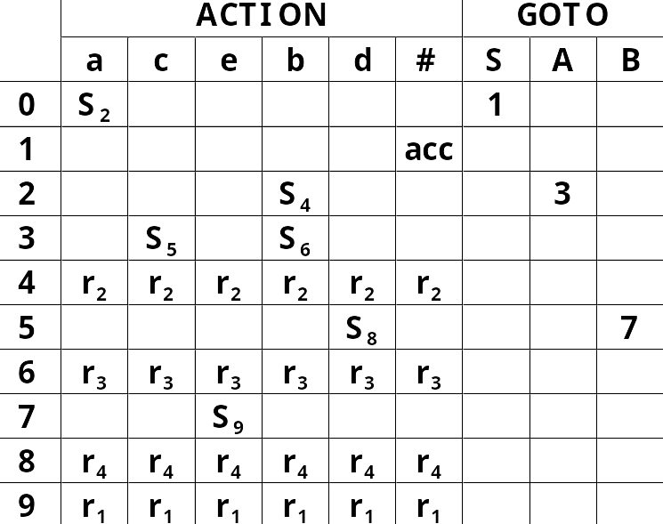
对输入串abbcde#的LR分析过程

Slide 39
LR(0)文法
对于一个上下文无关文法，如果能够构造一张LR(0)分析表，使得它的每一个条目均是唯一的，则称该上下文无关文法为LR(0)文法。

Slide 40
练习
G[S’]：
(0) S’→E
(1) E →aA
(2) E →bB
(3) A →cA
(4) A →d
(5) B →cB
(6) B →d

Slide 41
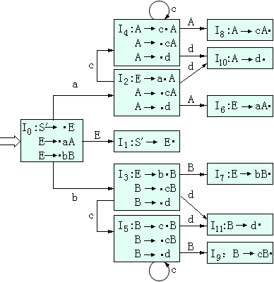
(0) S’→E
(1) E →aA
(2) E →bB
(3) A →cA
(4) A →d
(5) B →cB
(6) B →d

Slide 42
 | ACTION |  |  |  |  | GOTO
 | a | b | c | d | # | E | A | B
0 | S2 | S3 | . | . | .. | 1 | . | .
1 | . | . | . | . | acc |  | . | .
2 | . | . | S4 | S10 | .. |  | 6 | .
3 | . | . | S5 | S11 | . |  | . | 7
4 | . | . | S4 | S10 | . |  | 8 | .
5 | . | . | S5 | S11 | . |  |  | 9
6 | r1 | r1 | r1 | r1 | r1
7 | r2 | r2 | r2 | r2 | r2
8 | r3 | r3 | r3 | r3 | r3
9 | r5 | r5 | r5 | r5 | r5
10 | r4 | r4 | r4 | r4 | r4
11 | r6 | r6 | r6 | r6 | r6
G[S’]：
(0) S’→E
(1) E →aA
(2) E →bB
(3) A →cA
(4) A →d
(5) B →cB
(6) B →d

Slide 43
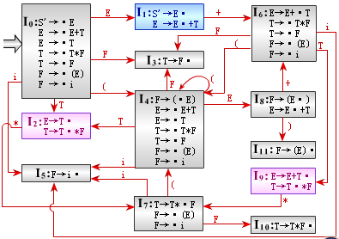
引例
向前查看一个符号，看其是否是S’的后继符号(FOLLOW(S’))。
若否，则移进；
若是，则归约。
G[S’]:
（0） S′→ E
（1） E→ E+T
（2） E→ T
（3） T→ T*F
（4） T→ F
（5） F→ (E)
（6） F→ I

Slide 44
6.3 SLR(1)分析
一个LR(0)规范族中含有如下的项目集(状态)
I = {X →α • bβ , A →γ •, B →δ • }
若有FOLLOW(A) ∩FOLLOW(B) = Ø
FOLLOW(A) ∩{b} = Ø
FOLLOW(B) ∩{b} = Ø
则当状态I面临输入符号a时，
1) 若a=b，则移进；
2) 若a∈FOLLOW(A), 则用产生式 A →γ 进行归约；
3) 若a∈FOLLOW(B), 则用产生式 B →δ 进行归约；
4) 此外，报错。
若一个文法的LR(0)分析表中所含有的动作冲突都能用上述方法解决，则称这个文法是SLR(1)文法。

Slide 45
SLR(1)分析表的构造步骤：
  若项目A→α•aβ属于I_{k}，且转换函数GO(I_{k},a)= I_{j} ，当a为终结符时，则置ACTION[k,a]为S_{j}
  若项目A→α•属于I_{k} ，则对a为任何终结符或‘#’，且满足a∈FOLLOW(A)时，置ACTION[k,a] = r_{j} ，j为产生式在文法G‘中的编号
  若GO(I_{k},A)= I_{j} ，则置GOTO[k,A]=j，其中A为非终结符，j为某一状态号
  若项目S‘→S•属于I_{k} ，则置ACTION[k,#] = acc
  其它填上“报错标志”

Slide 46
(0) S′→ E
(1) E→ E+T
(2) E→ T
(3) T→ T*F
(4) T→ F
(5) F→ (E)
(6) F→ I
状 态 | ACTION |  |  |  |  |  | GOTO
 | i | + | * | ( | ) | # | E | T | F
0 | s5 |  |  | s4 |  |  | 1 | 2 | 3
1 |  | s6 |  |  |  | acc
2 |  | r2 | s7 |  | r2 | r2
3 |  | r4 | r4 |  | r4 | r4
4 | s5 |  |  | s4 |  |  | 8 | 2 | 3
5 |  | r6 | r6 |  | r6 | r6
6 | s5 |  |  | s4 |  |  |  | 9 | 3
7 | s5 |  |  | s4 |  |  |  |  | 10
8 |  | s6 |  |  | s11
9 |  | r1 | s7 |  | r1 | r1
10 |  | r3 | r3 |  | r3 | r3
11 |  | r5 | r5 |  | r5 | r5

Slide 47
例文法G为：
(1) S →aAd
(2) S →bAc
(3) S →aec
(4) S →bed
(5) A →e
不是所有的文法都是SLR(1)的。为确定一个句型的句柄，引进LR(1)项目:
[U →x.y,a]
a为向前搜索符，它只对归约项目
[U →x.,a]有意义，表示当它所属状态处于栈顶，且下一个输入符号为a时，才可以将栈顶符号串x归约为U。在其它项目中，a只是起到传递作用。

Slide 48
将这些状态合并后得到的新状态若没有冲突出现，则按新状态构造分析表。这就是LALR(1)分析法。
E → (.L,E) , , / ) / #
F → (.F) , , / ) / #
L → .L,E , ,
L → .E , ,
F → .(F) , , / )
F → .d , , / )
E → .(L,E) , ,
E → .F , ,
同芯状态合并
I₃: E → (.L,E) , #
F → (.F) , #
L → .L,E , ,
L → .E , ,
F → .(F) , , / )
F → .d , , / )
E → .(L,E) , ,
E → .F , ,
I₈: E → (.L,E) , ,
F → (.F) , , / )
L → .L,E , ,
L → .E , ,
F → .(F) , , / )
F → .d , , / )
E → .(L,E) , ,
E → .F , ,
I₁₃: E → (.L,E) , , / )
F → (.F) , , / )
L → .L,E , ,
L → .E , ,
F → .(F) , , / )
F → .d , , / )
E → .(L,E) , ,
E → .F , ,

Slide 49
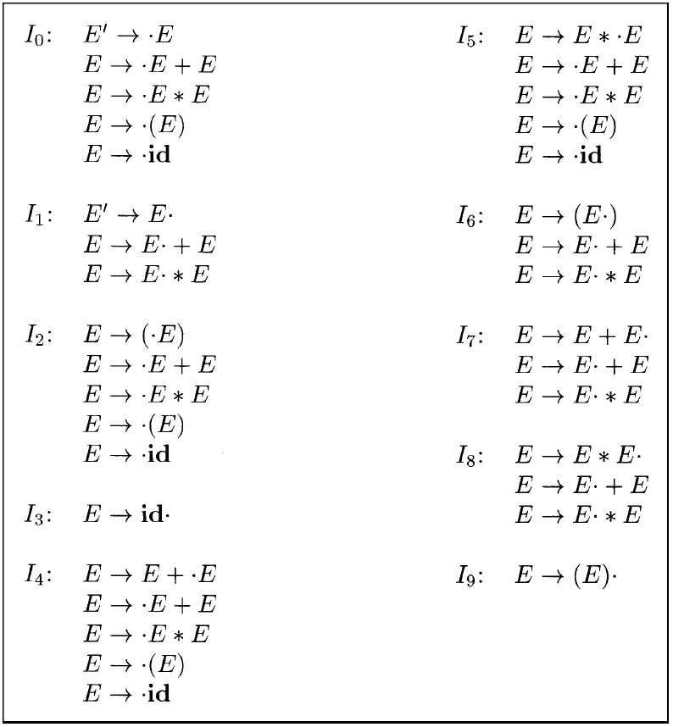
6.6 二义性文法在LR分析中的应用
例
G’[E’]：
(0) E’ → E
(1) E → E+E
(2) E→ E*E
(3) E → (E)
(4) E → id

Slide 50
几类分析文法之间的关系
CFG
无二义的CFG
确定的CFG
LR（1）
LL（1）
SLR（1）
LALR（1）
LR（0）

Slide 51
练习
文法D[S]为：
(1) S → AB
(2) A→ aBa|ε
(3) B →bAb|ε
1.该文法是SLR(1)的吗？
2.若是构造它的分析表；
3.给出输入串baab#的分析过程。

Slide 52
设有拓广文法 G[S’]:
(0) S’→S
(1) S→SbAb
(2) S→A
(3) A→a
(4) A→𝜀
1.该文法是SLR(1)的吗？
2.若是构造它的分析表；
3.给出输入串bb#的分析过程。

